Slide 1

CAMPIONAMENTO SCHEDE DAQ PROTOCOLLI
prof. Cesare Svelto

Slide 2
Campionamento ideale/reale
A D C
già visto: u_{q}(V)=ΔV/
v_{D}(t_{k})
v(t)
v(t_{k})
campionatore
Sample & Hold
quantizzatore
in ampiezza
discretizzazione nel tempo
discretizzazione in ampiezza
Il segnale campionato v(t_{k})=v(kT_{c})=x_{c}(t) idealmente si ottiene prelevando i campioni in un tempo infinitesimo ma nella realtà occorre un tempo finito (T_{window}=T_{w}≠0) per prelevare da v(t) il segnale campionato v(t_{k}) e poi per quantizzarlo

Slide 3
Segnale di ingresso e campionamento
Un segnale di tensione v(t)=x(t) è reale e continuo
Ipotizziamo di lavorare con uno spettro del segnale "limitato": trasformata X(f ) t.c. X(f )≡0 per ⏐f⏐>f_{max}
(se il segnale non ha banda limitata a f_{max} si può usare un filtro passa-basso)
In un campionamento ideale il segnale è moltiplicato per un treno (serie) di delta di Dirac h(t)=δ(t)
In un campionamento reale il segnale è moltiplicato per un treno (serie) di rettangoli h(t)=rect(t/T_{w}) in cui il singolo rettangolo ha durata finita T_{w}
Delta di Dirac e rettangoli sono centrati negli ‘’istanti’’ di campionamento (kT_{c})

Slide 4
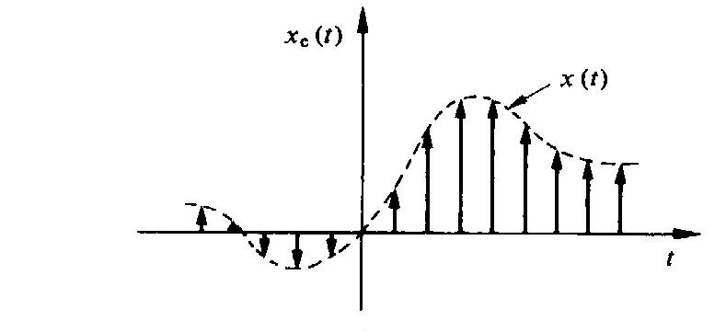
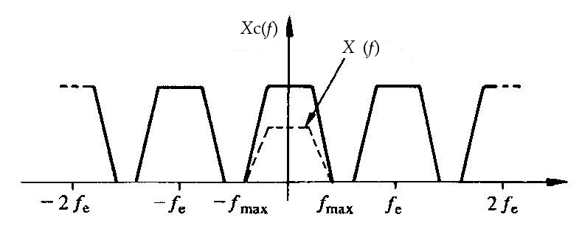
Campionamento ideale
T_{c} e f_{c} sono periodo e frequenza di campionamento
segnale campionato (dominio temporale)
segnale campionato (dominio spettrale)
Lo spettro del segnale campionato è periodico e contiene infinite repliche (‘’alias’’) dello spettro del segnale, distanziate con un passo f_{c}

Slide 5
Teorema di Shannon
Un filtro passa-basso (PB) ideale con frequenza di taglio pari alla frequenza di Nyquist f_{Nyq} = f_{c} / 2 permette di ricostruire il segnale originale, dal segnale campionato, se la massima frequenza f_{max} del segnale d’ingresso è tale che f_{max} ≤ f_{Nyq}
Repliche (m=±2)
Campionamento
|X(f)|
|X_{c}(f)|
PB ideale
1/T_{c}
f
f
−f_{max}
f_{max}
−f_{c}
−f_{Nyq}
0
f_{Nyq}
f_{c}
Repliche (m=±1)
Se f_{max} > f_{Nyq} si avrà aliasing (equivocazione) sul segnale ricostruito

Slide 6
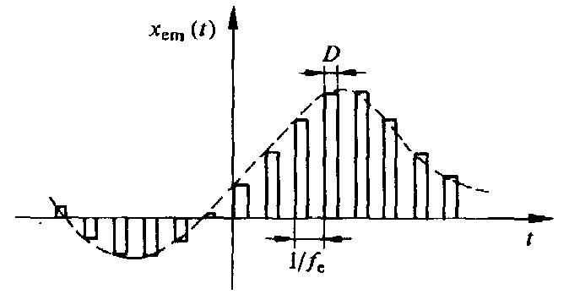
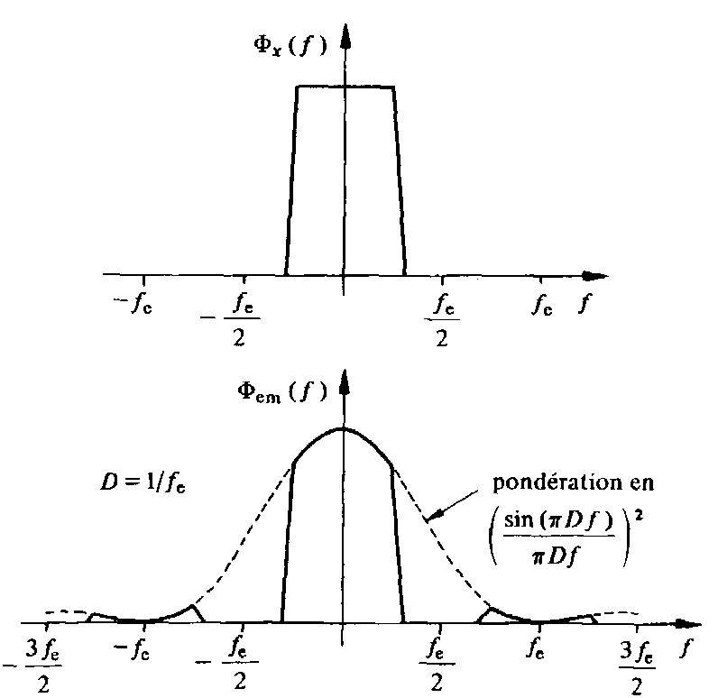
Campionamento reale
con T_{w}<T_{c}<<1/f_{max} ‘’va tutto bene’’: sinc(πfT_{c})≅1 e exp(-jπfT_{c})≅1 sinc(πfT_{W})≅1 e exp(-jπfT_{W})≅1
T_{w}
T_{window}
si campiona con una funzione a rettangolo anziché con una δ di Dirac
X(f)
distorsioni su ampiezza e fase del segnale ricostruito
segnale campionato (dominio spettrale)
X_{c}(f)
per fT_{c}<<1 l'errore è trascurabile
⇒ T_{c}<<1/f_{max} ⇒ f_{max}<<1/T_{c}

Slide 7
Soluzione Pb. campionamento reale
Per sistemi DAQ con requisiti di accuratezza elevati le distorsioni introdotte dal campionamento reale devono essere calcolate e valutate rispetto al rumore
Non saranno accettabili distorsioni che producono errori sul segnale confrontabili con il limite di rumore imposto dal numero di bit equivalenti
Per ridurre gli effetti provocati dall'aliasing e dalla durata finita del campionamento si adottano frequenze di campionamento ben superiori al limite imposto dal teorema di Shannon ( ad esempio f_{c}=10f_{c,min}=20f_{max}=20f_{s,max} SOVRACAMPIONAMENTO) Naturalmente T_{w}<T_{c} e magari T_{w}<<T_{c} ⇒ T_{w}<<1/f_{max}

Slide 8

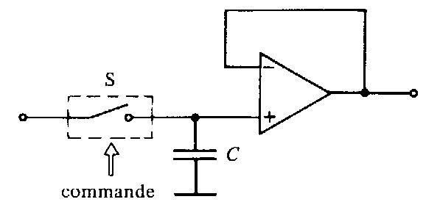
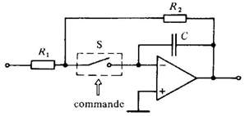
Campionatore Sample&Hold (S/H)
Pb. ‘’scarica’’ Pb. τ carica var.
Sample
Hold
A interruttore chiuso, la tensione campionata viene "memorizzata" su un condensatore (memoria analogica) che poi la ‘’mantiene’’ quando l'interruttore resta aperto
NO Pb. ‘’scarica’’ Pb. τ carica var.
NO Pb. ‘’scarica’’ NO Pb. τ carica var.
T_{w}≈τ =R_{s}C dipende da R_{s,S} T_{w}≈τ =R₂C=cost.
Pb. non-idealità da correnti di perdita → C ‘’alto’’: I_{loss} in interruttore S o condensatore C (o operazionale)

Slide 9
SCHEDE DI ACQUISIZIONE DATI (DAQ) Data AQuisition

Slide 10
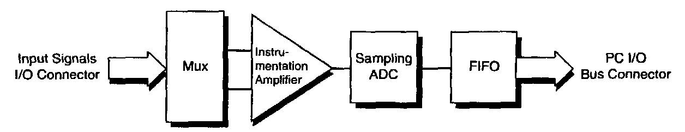
Scheda di acquisizione dati (DAQ)
Multiplexer – permette di selezionare i diversi ingressi disponibili (di tipo single-ended o di tipo differenziali) e di inviarli all’unico IA (Instrumentation Amplifier) che accoppia un segnale alla volta verso l’ADC
Amplificatore per strumentazione (WB, con guadagno variabile) – consente di utilizzare la piena dinamica del convertitore (ADC) e amplifica (V_{IN,i}-GND) oppure (V_{IN,i}-V_{IN,j})
Campionatore+ADC – converte la tensione in valore numerico
FIFO – consente di inviare sul bus dati del PC e/o direttamente in memoria RAM (DMA) i dati acquisiti
Le schede dispongono anche di uscite analogiche (DAC), di linee di I/O Input/Output, e di sincronizzazioni analogiche e digitali (trigger e timer)

Slide 11
Ingressi single-ended o differenziali
-
N/2-1
N-1
-
Se il MUX ha N ingressi (fili) la scheda avrà N ingressi single-ended (1 filo) N/2 ingressi differenziali (ciascuno con 2 fili o una coppia di fili)
fare esempio con N=16
N/2-1
Numero tipico dei canali analogici d’ingresso: 8-16-...-80 canali

Slide 12
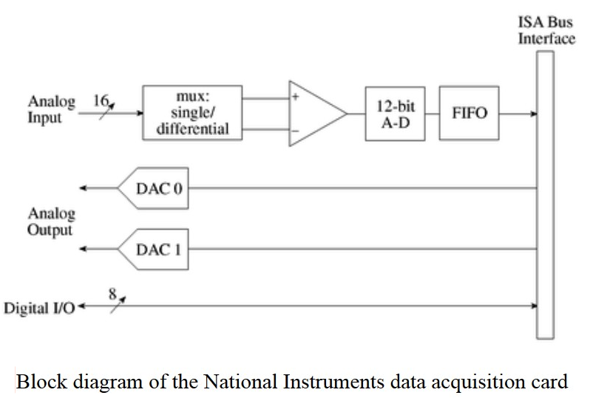
Scheda di acquisizione dati di NI
f_{ADC}=200 kSa/s
Schema a blocchi semplificato delle schede DAQ dei Laboratori Didattici sperimentali di via Golgi
f_{Sa}=200 kHz
n=12 bit

Slide 13
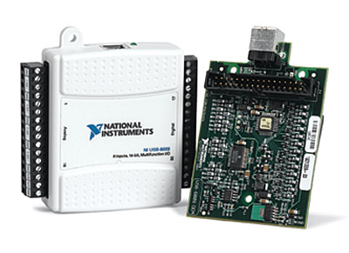
Frequenza di campionamento
Frequenza di campionamento – La massima frequenza a cui la DAQ (l’ADC) può digitalizzare il segnale. Certo si potrà digitalizzare il segnale anche a frequenze inferiori.
Effettuando un campionamento multicanale (su più segnali acquisiti “in parallelo”, N_{S} ), la massima freq. camp. sul singolo canale diviene:
Valori tipici per la frequenza di campionamento nel caso di schede general purpose:
10 kSa/s < f_{sample} < 10 MSa/s

Slide 14
Caratteristiche della Scheda e del convertitore A/D
n bit o N livelli
range o dinamica
IN
OUT
convertitore
A/D
tensione
analogica
d'ingresso
valore numerico
d'uscita
Caratteristiche:
DINAMICA: D [V]
RISOLUZIONE: n [bit] o N [livelli] o ΔV=D/N [V]
VELOCITA': f_{c} [Hz] o T_{c} [s] o f_{Sa} [Sa/s]
RUMORE ELETTRON. V_{eff} [mV] o BIT EQ. n_{e} [bit]
COSTO [€] e CONSUMO [mW]

Slide 15
Dinamica ADC
Dinamica ADC: D_{ADC}
è fissa (non sempre adatta al segnale)
Si massimizza la risoluzione sul segnale amplificandolo
Dinamica
= 0.5 V
G = D_{ADC} / D_{S(egnale)}
Guadagni tipici dell’amplificatore
combinati con D_{ADC}=±5 V:
G=100
G=10
G=1
G=0.5
D_{s}=±50 mV
D_{s}=±0.5 V D_{s}=±5 V
D_{s}=±10 V
N = 20 livelli
ΔV =D_{S} /N= D_{S} /2^{n} = (100mV,1V,10V,20V)/2^{n} = 25μV, 250μV, 2.5mV, 5mV @ n=12bit
N = 4096 livelli

Slide 16
Risoluzione ADC e scheda DAQ
Risoluzione – E’ il numero di bit (n) che l’ADC usa per rappresentare il segnale analogico in ingresso. Maggiore è la risoluzione, maggiore è il numero di livelli (N=2^{n}) in cui la dinamica dell’ADC (D_{ADC}) è suddivisa: la tensione minima rilevabile (ris. dim. ΔV) varia in funzione della dinamica del segnale d’ingresso e del guadagno G dell’amplificatore.
La minima tensione rilevabile (ris. dim.) per una DAQ è :
risoluzione dimensionale
ris. adim.
Risoluzioni tipiche di una DAQ: 12-18 bit (δ = 0.25×10⁻³ ÷ 4×10⁻⁶)
La risoluzione è solo una delle caratteristiche che descrivono l’accuratezza della DAQ. Rumore elettronico ed errori (di linearità, di offset, di guadagno) devono essere considerati per descrivere completamente l’accuratezza ⇒ bit equivalenti

Slide 17
Acquisizione dati dal mondo fisico
v(t) analogica
segnale elettrico, tipicamente i o v
Fenomeno fisico → Trasduttore → Condizionamento → Scheda DAQ → PC+DSP (elaborazione e visualizzazione)
ACQUISIZIONE e ANALISI dei DATI

Slide 18
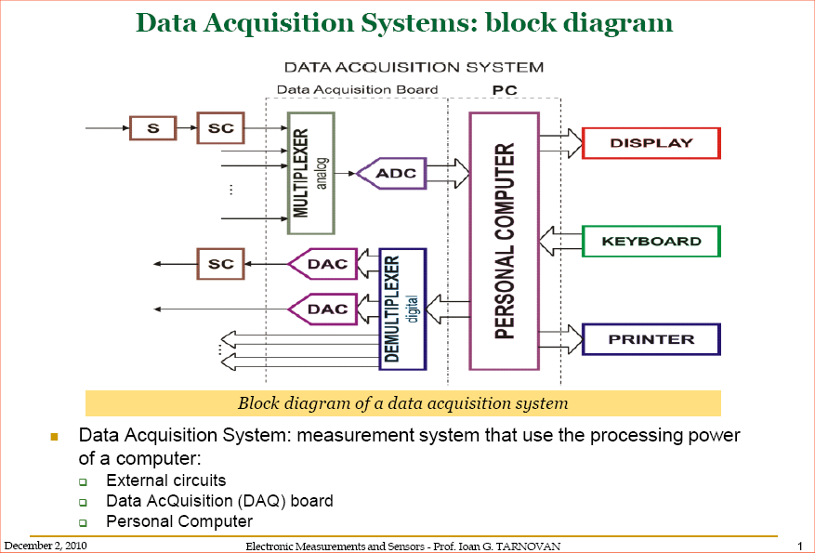
Sistema di acquisizione dati

Slide 19
PROTOCOLLI DI COMUNICAZIONE

Slide 20
Interfaccia seriale RS-232
La comunicazione seriale avviene attraverso tre linee:
Rx Tx GND
(2) RX ricezione;
(3) TX trasmissione;
(5) linea di massa GND;
(i livelli RX e TX sono quindi riferiti al GND)
Altre linee possono essere disponibili ma in generale non sono richieste
La comunicazione è asincrona (non si usa un segnale di clock)
Sono collegabili tra loro solo 2 dispositivi (uno parla e l’altro ascolta)

Slide 21
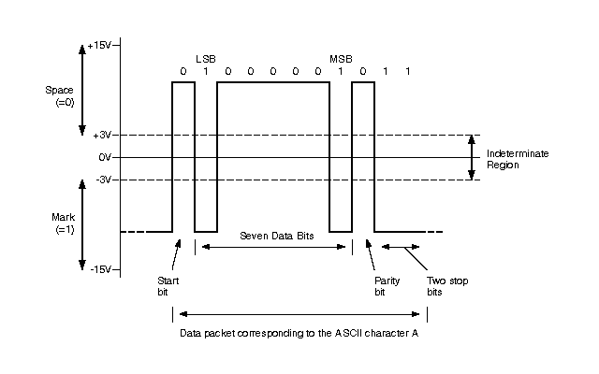
Interfaccia seriale RS-232
Il livello di tensione corrispondente allo stato alto (1) è compreso tra +3 V e +12 V mentre lo stato logico basso (0) è tra -3 V e -12 V (nel PC o nel dispositivo, invece sul cavo i livelli sono opposti).
“7and2”
7 data bits
even parity
2 stop bits
bit signals in the cable
protocollo seriale con bassa velocità di trasmissione
Parametri fondamentali di questo protocollo seriale sono:
baud rate (velocità trasmissione ≈9.6 kbit/s), data bits (6, 7, 8, 9), e parity bit (se c’è è 1). Il singolo messaggio trasmesso è un pacchetto costituito dai bit di start (1), bit dati (6,7,8,9), parità (1) e stop (2)
per trasmettere da 6 a 9 bit di dati occorrono da 10 a 13 bit

Slide 22
Interfaccia IEEE-488 (GPIB o HP-IB)
Le caratteristiche essenziali dell’interfaccia parallela GPIB (General Purpose Interface Bus o Hewlett-Packard Instrument Bus) sono :
• 8 linee dati (DIO1-DIO8, TTL 0-5 V), 5 linee di gestione dell’interfaccia e 3 linee di handshake
• il codice di trasferimento dei dati è ASCII a 7 bit + 1 bit di parità (1 dato = 8 bit = 1 byte)
• il numero massimo di dispositivi collegabili è 15 con lunghezza massima di collegamento pari a 20 m
• velocità massima di trasmissione da 1 a 8 MB/s (tra strumenti ≈400 kbyte/s)
• ogni strumento collegato ha il suo indirizzo GPIB

Slide 23
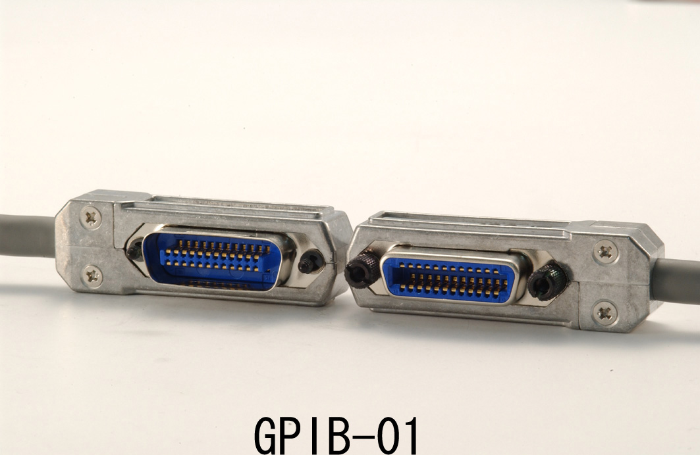
Interfaccia IEEE-488 (GPIB)
Ognuno dei dispositivi collegati al bus può assumere uno dei tre ruoli attivi (modalità):
• LISTENER (ascoltatore) ⇒ riceve i dati
• TALKER (parlatore) ⇒ trasmette i dati
• CONTROLLER (controllore) ⇒ gestisce il bus
Un dispositivo può anche assumere più di un ruolo. La minima configurazione richiede un controller e un talker o un listener.
Esiste anche un quarto ruolo detto idler (ozioso) in cui il dispositivo è in fase di attesa
protocollo parallelo con media velocità di trasmissione

Slide 24
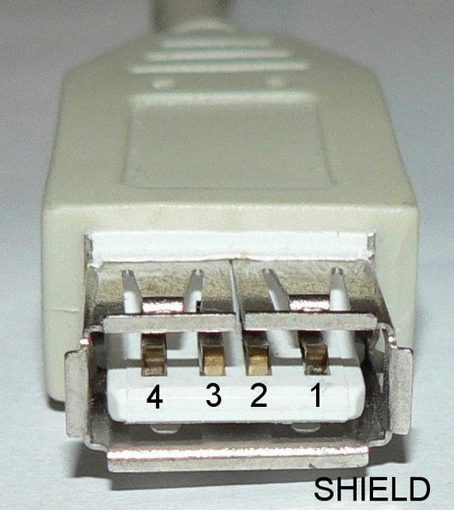
Interfaccia USB
L'Universal Serial Bus (USB) è uno standard di comunicazione seriale che consente di collegare diverse periferiche tra loro o a un computer (fino a 127 compresi gli hub di connessione delle periferiche).
Impiega solo 4 fili:
1 VBUS ⇒ alimentazione (+5 V)
2 D⁻ (Data -) ⇒ “ricezione” dati
3 D⁺ (Data +) ⇒ “trasmissione” dati
4 GND ⇒ riferimento di massa
I dati sono tensioni differenziali con
ΔV=(D⁺-D⁻); ‘’1’’⇔ΔV>0.2V e ‘’0’’⇔ΔV<-0.2V
connettore
USB tipo A
Velocità di trasferimento dati:
USB 1.0 (Low-Speed) ⇒ 1.5 Mbit/s
USB 1.1 (Full-Speed) ⇒ 12 Mbit/s
USB 2.0 (Hi-Speed) ⇒ 480 Mbit/s
USB 3.0 (Super-Speed) ⇒ 4.8 Gbit/s
USB 3.1 (Super-Speed+) ⇒ 10 Gbit/s
Trasmissione in modalità half duplex (monodirezionale alternata)
protocollo seriale con alta velocità di trasmissione

Slide 25
Interfaccia USB
Quando una periferica o un hub viene connesso alla struttura ad albero gli viene assegnato un indirizzo logico. Dopo essersi sincronizzato con il clock del ricevitore invia un stringa di bit indicando quale tipo di trasferimento dati eseguire:
1 Control transfer ⇒ configurazione/verifica/controllo dello stato
2 Isosinchronous ⇒ trasmissione continua o streaming transfer (in modo sincrono con un timer)
3 Interrupt ⇒ trasmissione prioritaria di pochi dati transfer (latenze minime garantite)
3 Bulk transfer ⇒ trasmissione non-prioritaria di molti dati (latenze non garantite)
Un singolo cavo USB può essere lungo fino a 5 m ma, collegando degli hub alimentati, le periferiche possono distare fino a 30 m dall’utilizzatore
Sulla connessione di alimentazione (VBUS) un PC può erogare fino a 500 mA di corrente a 5 V. Così è possibile anche alimentare periferiche a “basso consumo” (potenza <2.5 W)

Slide 26
MIGLIORARE LA RISOLUZIONE NEGLI ADC

Slide 27
Sommario
Rumore di quantizzazione
Dithering
Dithering + Averaging
Oversampling + Averaging
Oversampling + Noise-shaping

Slide 28
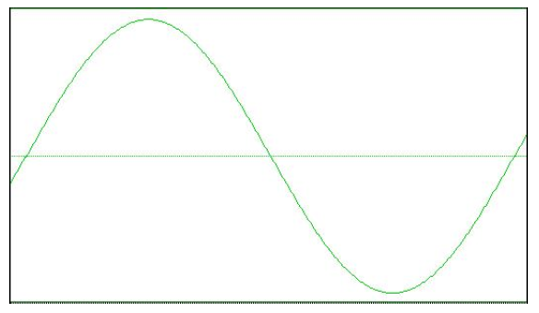
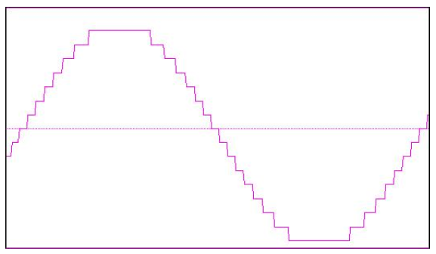
Rumore di quantizzazione (1/2)
Sinusoide a 100 Hz quantizzata a 24 bit ("appare" continua)
V_{pp} è "ben" 4096 livelli su N=2^{n}=16 777 216 (V_{pp} è 244 ppm di D)
δ=1/ N=2^{n}=60ppb
Sinusoide a 100 Hz quantizzata a 16 bit ("appare" discreta)
V_{pp} è "solo" 16 livelli su N=2^{n}=65 536 (V_{pp} è 244 ppm di D)
ci sono dei SALTI
δ=1/ N=2^{n}=15ppm

Slide 29
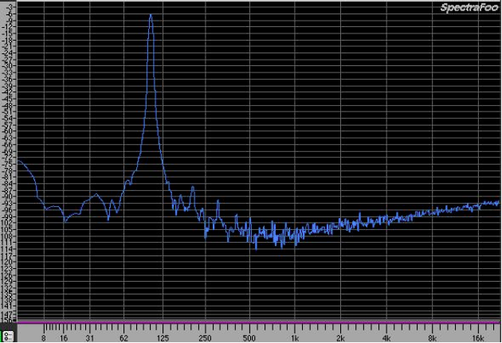
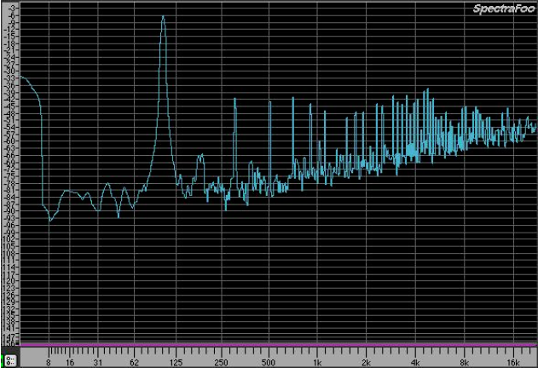
Rumore di quantizzazione (2/2)
Spettro sinusoide a 24 bit
Spettro sinusoide a 16 bit
compare del rumore in alta frequenza

Slide 30
Dither – l’origine
...one of the earliest [applications] of dither came in World War II. Airplane bombers used mechanical computers to perform navigation and bomb trajectory calculations. Curiously, these computers (boxes filled with hundreds of gears and cogs) performed more accurately when flying on board the aircraft, and less well on ground. Engineers realized that the vibration from the aircraft reduced the error from sticky moving parts. Instead of moving in short jerks, they moved more continuously. Small vibrating motors were built into the computers, and their vibration was called 'dither' from the Middle English verb 'didderen,' meaning 'to tremble.' … In minute quantities, dither successfully makes a digitization system a little more analog in the good sense of the word.
Ken Pohlmann, Principles of Digital Audio
Nella quantizzazione di un segnale di tensione si produce inevitabilmente un errore, tuttavia è importante riuscire a operare con sistemi nei quali l’errore di quantizzazione non si ripete sempre uguale (deterministicamente) quando in ingresso c’è lo stesso valore analogico da convertire in digitale

Slide 31
Dither - il concetto di base
L'idea di base delle tecniche di dithering è di aggiungere un rumore (variazioni casuali d'ampiezza) per evitare la suddivisione deterministica del segnale in passi di quantizzazione dell'ADC
resolution ΔV
dither amplitude
k-1 k k+1 levels
V ottenuto come media di più letture che interessano tutti e 3 i livelli (k-1, k, k+1) ha una risoluzione migliore di quella corrispondente al singolo livello

Slide 32
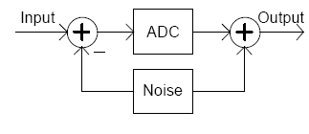
Dither - tecniche
Il dithering può essere ottenuto con l'aggiunta di rumore analogico sulla tensione d'ingresso all'ADC. In questo caso la fluttuazione introdotta in ingresso analogicamente può anche essere sottratta in uscita numericamente. In ogni caso l’operazione di media, che diminuisce il rumore, diminuisce anche la velocità di acquisizione.
Oppure si può operare digitalmente mediante somma di numeri pseudocasuali sui valori numerici acquisiti
Input
+
Output
Input
ADC
ADC
―
PRN
“rumore aggiunto e tolto” “rumore solo aggiunto”
occorre poi mediare
i numeri acquisiti

Slide 33
Dither – tipo di rumore aggiunto
TriPDF Triangular Probability Density Function
RectPDF Rectangular Probability Density Function
Gaussian PDF
Colored Dither
Ad es. l’ampiezza ottimale per un dither RectPDF è uguale a 2 passi di quantizzazione
Per convertitori con elevato numero di bit, un dither naturale (rumore analogico) è sempre presente sul segnale d’ingresso all’ADC

Slide 34
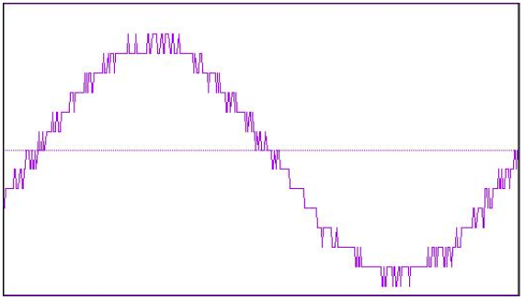
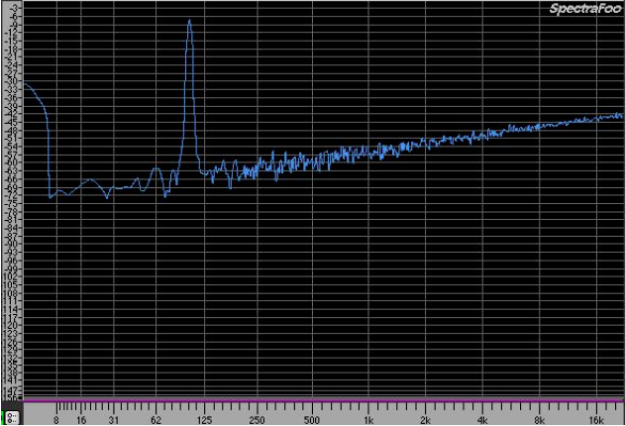
Dither – risultati (16 bit)
segnale quantizzato
Scompaiono i picchi...
segnale + dither quantizzato
ma sale il fondo di rumore (rumore bianco!)

Slide 35
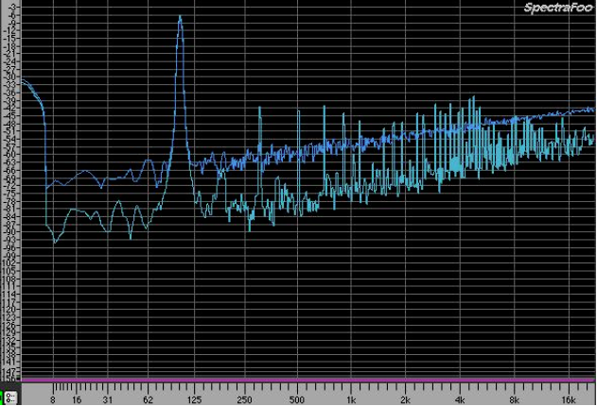
Dither – risultati (16 bit)

Slide 36
Dither e misura da valor mediato
Esempio/esercizio: misura di V=7.77 V con un convertitore A/D che quantizza (grossolanamente) con risoluzione ΔV=1 V
Dalla media di 30 dati con dither aggiunto (RectPDF ±1 V), si ottiene un valor medio V=7.7 V
Passando a 100 dati con dither aggiunto (RectPDF ±1 V) si ottiene infine una mediaV=7.77 V
7.743 7.733

